Slide 1
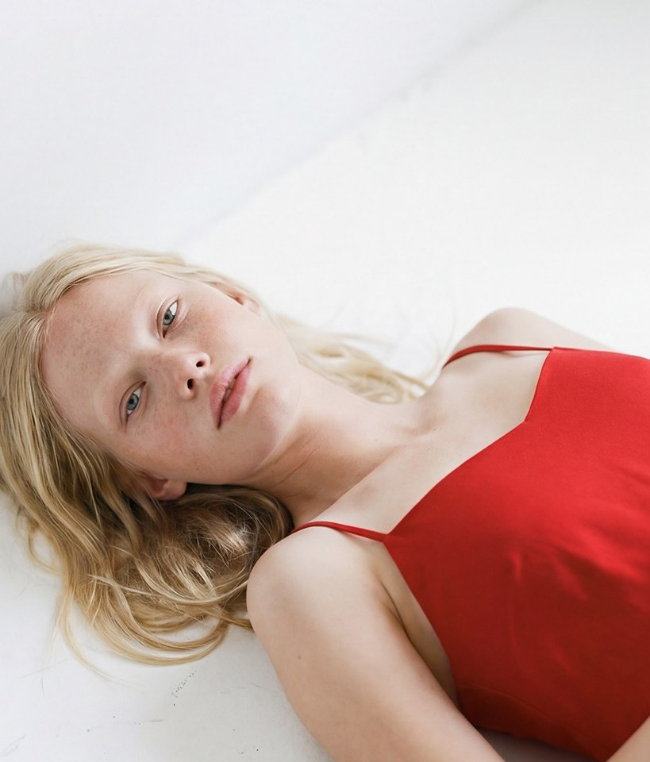
WORKSHOP GUIDE
GPTs
& Gem
나만의 룩북 프롬프트 비서 만들기
ROBESAGE · AI Visual Director

Slide 2
WHAT
GPTs와 Gem은 무엇인가
내 규칙을 한 번 넣어두면, 한 줄만 말해도 규칙대로 답하는 나만의 AI
GPTs
Gem
ChatGPT
Gemini
ChatGPT를 내 용도에 맞게 만든 맞춤 버전입니다. 지침, 참고 파일, 기능을 넣어 저장합니다.
제미나이의 같은 기능입니다. 구글 프로 구독이 있으면 제미나이에서 바로 만들 수 있습니다.
이렇게 달라집니다
그냥 쓸 때 "영어로 써줘, 감정 단어 빼줘, 파라미터 끝에 붙여줘"를 매번 반복
만들어 두면 "22살 한국 모델, 카페 창가, 룩북용" 한 줄이면 규칙대로 완성

Slide 3
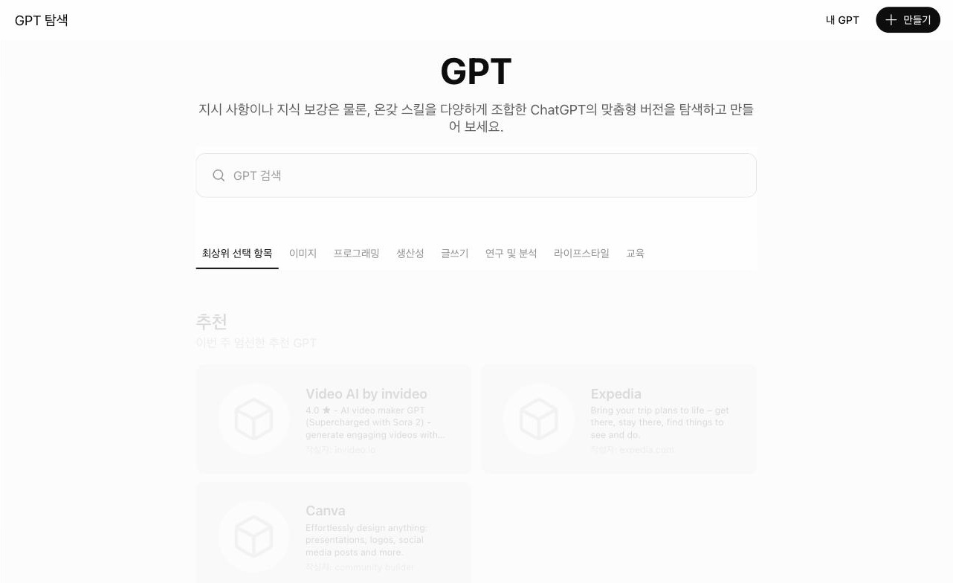
STEP 1
들어가기
1
1
오른쪽 위 + 만들기
ChatGPT 왼쪽 메뉴의 GPT, 또는 chatgpt.com/gpts 로 들어가서 누릅니다
내 GPT
만든 GPT는 여기에 모입니다. 다시 고칠 때도 여기서 엽니다

Slide 4
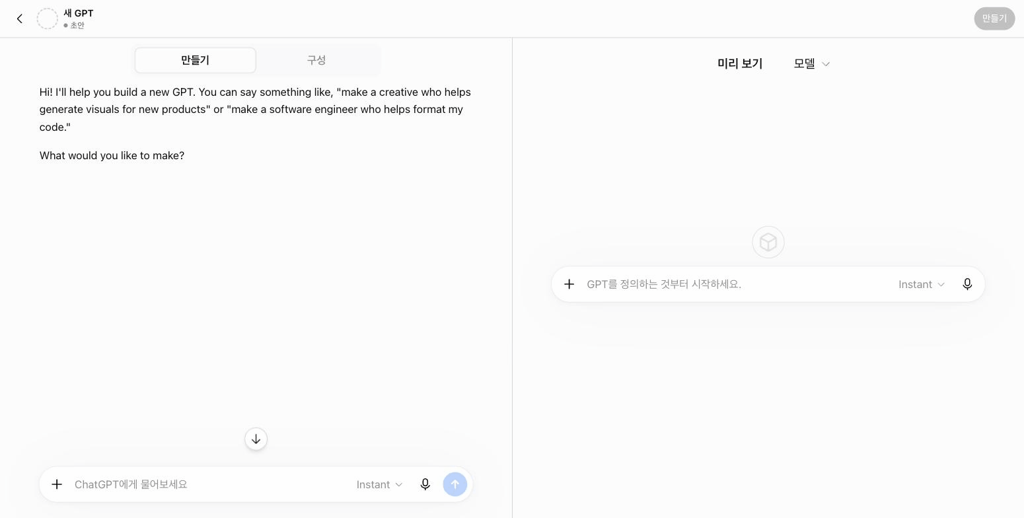
STEP 2
만들기 탭: 말로 만들기
1
1
만들기 탭
처음 열면 이 탭입니다. 대화로 GPT를 만드는 곳입니다
2
원하는 걸 설명하기
"룩북용 미드저니 프롬프트를 써주는 도우미를 만들고 싶어"처럼 쓰면 이름과 지침을 알아서 채워줍니다
오른쪽 미리 보기
만들면서 바로 시험해볼 수 있습니다
2

Slide 5
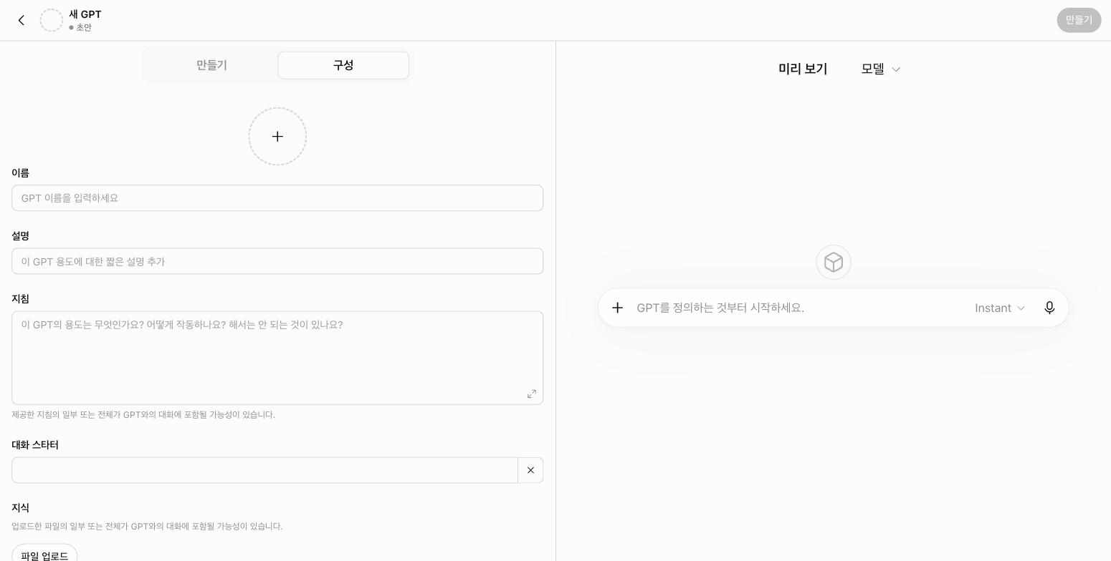
STEP 3
구성 탭: 직접 채우기
1
1
구성 탭
이름, 설명, 지침을 직접 씁니다. 만들기 탭 결과도 여기서 고칩니다
2
지침
2
가장 중요한 칸입니다. 내 규칙을 여기에 적습니다
3
대화 스타터
3
자주 쓰는 첫 질문을 버튼으로 만들어 둡니다

Slide 6
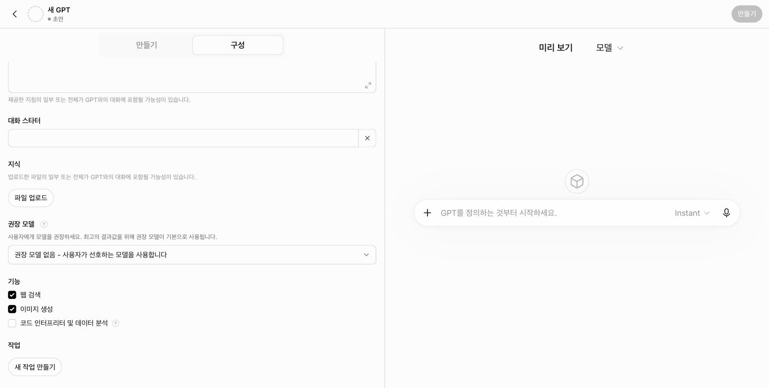
STEP 4
지식과 기능
1
지식: 파일 업로드
잘 나온 프롬프트 모음, 내 스타일 설명 같은 파일을 넣으면 참고해서 답합니다
2
기능
1
웹 검색, 이미지 생성을 켜고 끕니다. 프롬프트만 받을 거면 그대로 둬도 됩니다
2
저장
오른쪽 위 만들기를 누르면 저장됩니다. 나만 쓸지, 공유할지 고릅니다

Slide 7
EXAMPLE
지침에 이렇게 넣으세요
오늘 배운 규칙을 그대로 옮긴 예시입니다. 복사해서 쓰고 내 스타일에 맞게 고치세요
너는 패션 룩북 이미지를 만드는 미드저니 프롬프트 작가야.
내가 한국어로 모델, 옷, 장소, 분위기를 말하면 영어 프롬프트 한 개를 써줘.
순서: 장소 → 인물 → 옷 → 상태·행동 → 시선 → 카메라 → 빛·질감 → 파라미터
감정 단어 대신 눈에 보이는 상태와 행동으로 써.
"바꿔줘" 같은 명령문 말고 결과 모습을 묘사해.
빼고 싶은 것은 문장에 쓰지 말고 --no 뒤에 적어.
파라미터는 맨 끝에. 기본값은 --ar 4:5 --raw --s 150
프롬프트 아래에 한국어 번역을 붙여줘.

Slide 8
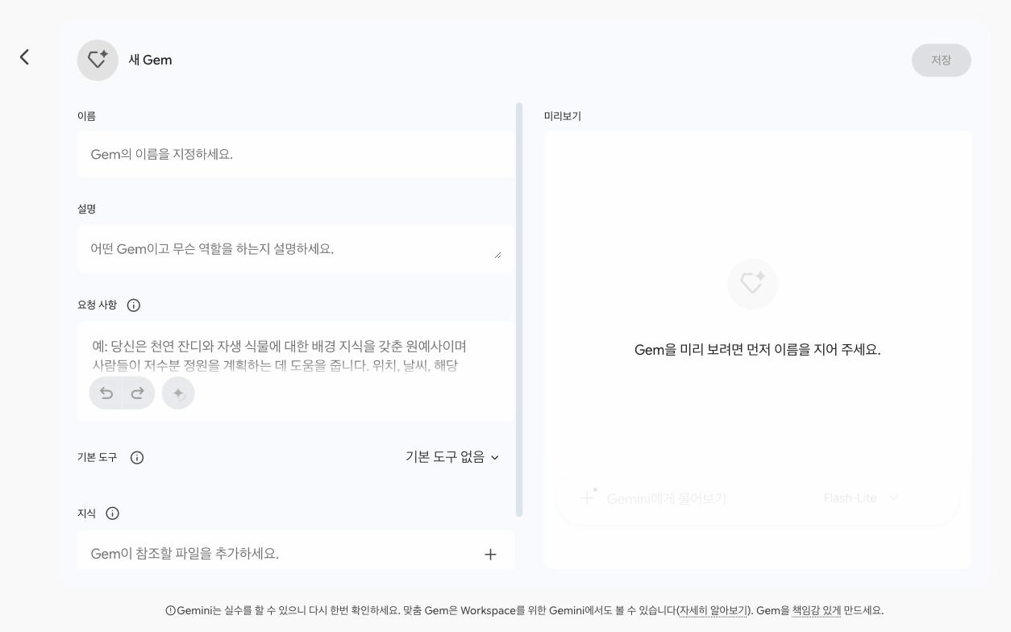
GEMINI
제미나이 Gem도 똑같습니다
구글 프로 구독이 있으면 오늘 바로 만들 수 있습니다
4
1
들어가기
1
제미나이 왼쪽 메뉴 Gems에서 새 Gem을 만들고 이름을 씁니다
2
요청 사항
GPT의 지침과 같은 칸입니다. 앞 장의 예시를 그대로 넣으세요
2
3
지식
참고할 파일을 넣습니다
3
4
저장
오른쪽 미리보기로 시험해보고 저장합니다

Slide 9
COMPARE
한눈에 비교
 | ChatGPT GPTs | Gemini Gem
어디서 | ChatGPT 왼쪽 메뉴 GPT → + 만들기 | 제미나이 왼쪽 메뉴 Gems → 새 Gem
규칙 넣는 칸 | 지침 | 요청 사항
참고 파일 | 지식 → 파일 업로드 | 지식
시험해보기 | 오른쪽 미리 보기 | 오른쪽 미리보기
저장 | 오른쪽 위 만들기 | 오른쪽 위 저장
오늘 참가자는 구글 프로 구독이 있으니 Gem으로 만들어 보세요.

